Slide 1


Tự nhiên và xã hội
Tự nhiên và xã hội
Ôn tập chủ đề về

Slide 2

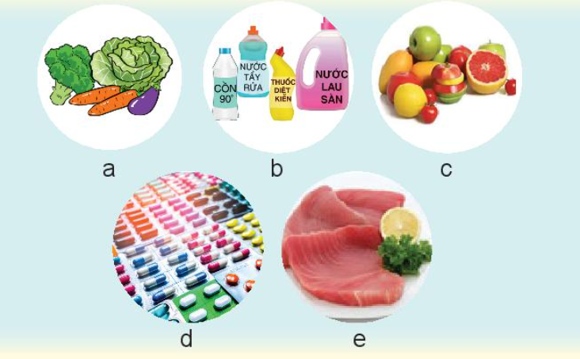
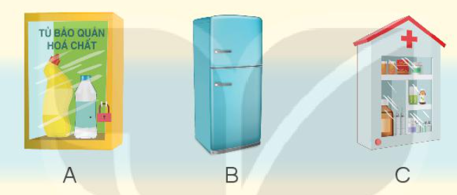
3. Chơi trò chơi: Sắp xếp thức ăn, đồ uống, đồ dùng
Notes:
Bài giảng thiết kế bởi: Hương Thảo - tranthao121004@gmail.com

Slide 3

Hoạt động vận dụng

Slide 4
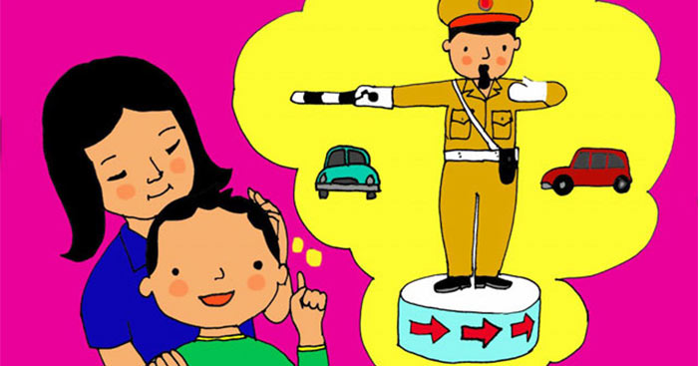
4. Chia sẻ với bạn về lợi ích của nghề nghiệp mà em yêu thích
Em ước sau này làm nghề gì?
Tại sao em thích công việc đó?

Slide 5

Tổng kết:
Em thích nhất nội dung nào trong chủ đề Gia đình? Vì sao em thích nội dung đó?
Notes:
Bài giảng thiết kế bởi: Hương Thảo - tranthao121004@gmail.com
5

Slide 6


Slide 7

Bài tập về nhà
Sưu tầm tranh ảnh về gia đình, về an toàn vệ sinh thực phẩm, về nghề nghiệp yêu thích

Slide 8

Chúc các em học tốt
Notes:
Bài giảng thiết kế bởi: Hương Thảo - tranthao121004@gmail.com

Slide 9

CHÀO TẠM BIỆT

Slide 10

GIÁO ÁN ĐIỆN TỬ LỚP 4
GIÁO ÁN ĐIỆN TỬ LỚP 2 & LỚP 3
Bộ Kết nối tri thức
Soạn bài giảng yêu cầu các khối lớp
Thiết kế bài giảng E – Learning
MĂNG NON – TÀI LIỆU TIỂU HỌC
Mời truy cập: MĂNG NON- TÀI LIỆU TIỂU HỌC | Facebook
SĐT ZALO : 0382348780 - 0984848929

